Slide 1
线程
研发中心

Slide 2
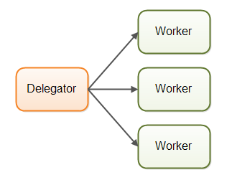
多线程
一个运行的程序有多个执行线索
Delegator将计算任务分解之后，给多个Worker

Slide 3
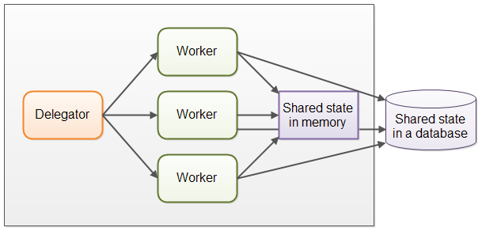
优点和缺点
优点
充分发挥多核CPU的计算能力
缺点
在多个线程要操作同一个资源的情况下，会导致数据不一致
死锁

Slide 4
Thread和Runnable
java.lang包
Thread
Thread(Runnable target)
Thread(Runnable target, String name)
Runnable
public Interface Runnable {
void run() ;
}
获取当前线程
Thread thread = Thread.currentThread() ;

Slide 5
Thread和Runnable
public class MyRunnable implements Runnable {
public void run(){
System.out.println("MyRunnable running");
}
}
Thread thread = new Thread(new MyRunnable()); thread.start();

Slide 6
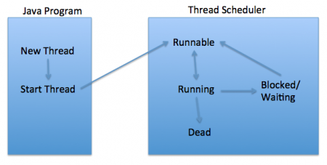
线程状态

Slide 7
结束一个线程
Thread. interrupt()

Slide 8
等待一个线程结束
Thread.join()

Slide 9
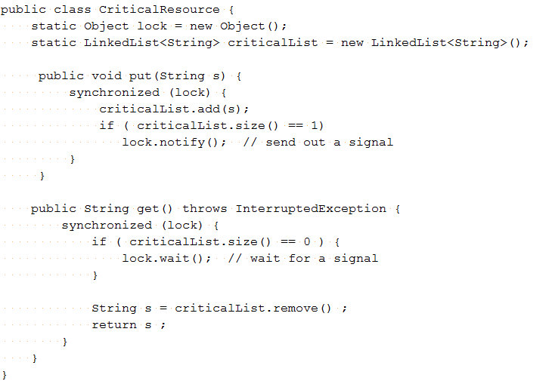
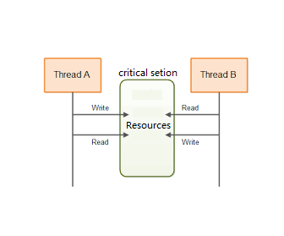
线程同步：临界区互斥
，

Slide 10
线程同步
synchronized关键字
public synchronized void add(int value){
this.count += value;
}
public static synchronized void add(int value){
count += value;
}
public void add(int value){
synchronized(this){
this.count += value;
}
}

Slide 11
线程同步
semaphore（信号量）
semaphore有多个值(量).
二元信号量：即只存在是与否，0与1两种状态。
mutex（互斥量）
二元锁机制，只有是（1）和否（0）的两个值
Java的支持：
Semaphore(int permits)
ReentrantLock
ReadWriteLock

Slide 12
Lock和ReentrantLock
Lock类，定义了方法lock()和unlock()
ReentrantLock ：
与 synchronized 相同的并发性和内存语义
添加了类似锁投票、定时锁等候和可中断锁
更佳的性能

Slide 13
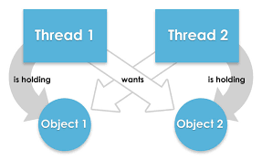
线程死锁

Slide 14
线程优先级
Thread.setDaemon(boolean on)
Thread.setPriority(int newPriority)
MIN_PRIORITY|NORM_PRIORITY|MAX_PRIORITY

Slide 15
线程组
ThreadGroup(String name)
ThreadGroup(ThreadGroup parent, String name)
Thread(ThreadGroup group, Runnable target)
Thread(ThreadGroup group, Runnable target, String name)

Slide 16
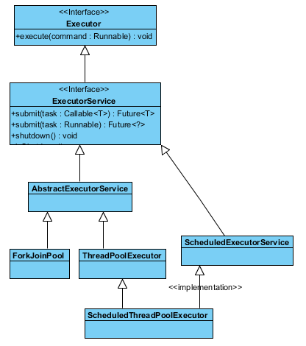
线程池
一组等待处理执行任务的工作线程
ThreadPoolExecutor
ScheduledThreadPoolExecutor
ForkJoinPool

Slide 17
Executors类
static ExecutorService newCachedThreadPool()
static ExecutorService newFixedThreadPool(int nThreads)
static ScheduledExecutorService newScheduledThreadPool(int corePoolSize)
static ScheduledExecutorService newSingleThreadScheduledExecutor()

Slide 18
ExecutorService用法
提交任务
Future<?> submit(Runnable task)
<T> Future<T> submit(Callable<T> task)
Future<T> 在需要时调用get()用于获取任务的执行结果

Slide 19
ScheduledExecutorService用法
延迟或周期地执行任务
ScheduledFuture<?> schedule(Runnable command, long delay, TimeUnit unit)
ScheduledFuture<?> scheduleAtFixedRate(Runnable command, long initialDelay, long period, TimeUnit unit)

Slide 20
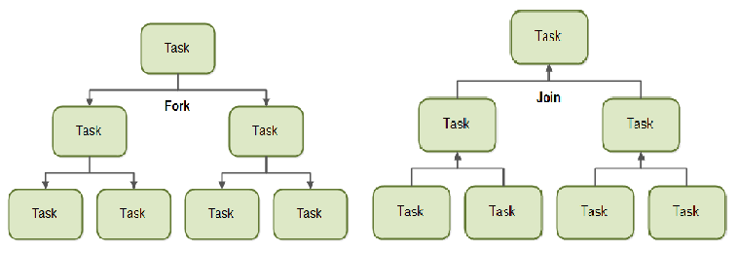
ForkJoinPool

Slide 21
Atomic类型
AtomicBoolean
AtomicInteger
AtomicLong
AtomicReference
AtomicStampedReference
AtomicIntegerArray
AtomicLongArray
AtomicReferenceArray

Slide 22
线程安全的Collection类型
BlockingQueue
ArrayBlockingQueue
DelayQueue
LinkedBlockingQueue
PriorityBlockingQueue
SynchronousQueue
BlockingDeque
LinkedBlockingDeque
ConcurrentMap
ConcurrentNavigableMap

Slide 23
线程池多大合适
计算任务
与CPU的核数相同
I/O频繁的任务
核数 * (1 ~ 60)

Slide 24
多线程的问题
程序是不确定的
死锁
Lock及执行性能
过多的线程导致程序性能急剧下降

